Slide 1




Evaluación ex ante
Instrumentos financieros 2014-2020
Programa Operativo Andalucía
Comité de seguimiento
17 de Mayo de 2016

Slide 2
índice
Alcance y objetivos de la evaluación ex ante
Proceso de análisis desarrollado
Main findings: fallos de mercado y funding gap identificado
Propuesta de instrumentos y modalidades de financiación
  Instrumento de préstamos para I+D
  Instrumentos de capital
  Instrumento de garantías
  Fondo de Desarrollo Urbano
Modalidades de gestión y gobernanza identificadas
Sistema de gestión, control y verificación

Slide 3
Alcance y objetivos de la evaluación ex ante
Cumplimiento del Art. 37.2 del reglamento 1303/2013 sobre disposiciones comunes:
  Análisis de las deficiencias de mercado, las situaciones de inversión subóptimas, y de las necesidades de inversión
  Evaluación del valor añadido
  Recursos públicos y privados adicionales
  Evaluación de enseñanzas extraídas
  Estrategia de inversión propuesta
  Resultados esperados
  Disposiciones de revisión y actualización
Análisis adicionales
  Recomendaciones sobre la continuidad de los instrumentos financieros 2007-2013.
  Sistema de gestión, control y seguimiento de los instrumentos financieros.

Slide 4
Proceso de análisis: técnicas desarrolladas
Revisión documental y legal
Trabajo de campo: entrevistas focalizadas
Taller de validación
Estudios de caso
Métodos cuantitativos
Reglamentos
PO Andalucía 2014-20
RIS3
DIRCE
INE
BCE
BBVA
Informe GEM
Informes ASCRI
Memoria CDTI
Memoria ENISA
Memoria CERSA
Banco de España
Encuesta SAFE
Análisis SABI
Memoria IDEA
Memoria Suraval
…
10 Intermediarios financieros:
10 Empresas
4 Entidades públicas
7 intermediarios financieros
5 empresas
30 Asociaciones empresariales
Programa microcréditos Hungría
Fondo Start-up Tecnológico Sajonia
JEREMIE Cataluña
Fondo Apoyo al emprendimiento Lituania
Programa Garantías Bulgaria
JEREMIE Andalucía
JESSICA Andalucía
Análisis de series temporales
Proyecciones
Descomposición de Dupont
Análisis de regresión
Estadística descriptiva

Slide 5
Proceso de análisis: secuencia
Análisis documental
y estadístico
Trabajo
de campo
Taller
validación
Estudio
de casos
Informe
Feedback con la Dirección General de Fondos Europeos
Estudio de Mercado
DAFO y Fallos de mercado
Cuantificación Funding GAP
Propuesta de instrumentos
Gobernanza y gestión

Slide 6
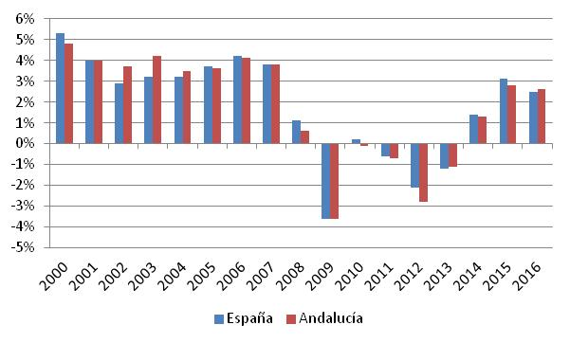
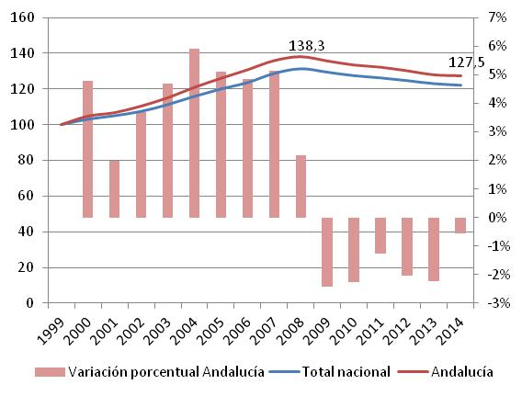
Contexto económico y financiero de Andalucía
Crecimiento PIB. Fuente: INE
El crecimiento del PIB en 2016 consolida la recuperación de 2014 y 2015
Evolución del Censo empresarial. 1999=100
El sector empresarial ha sufrido una fuerte reducción desde el inicio de la crisis: -11% entre 2008 y 2014

Slide 7
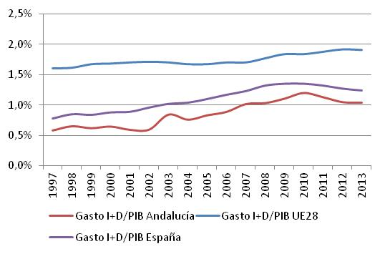
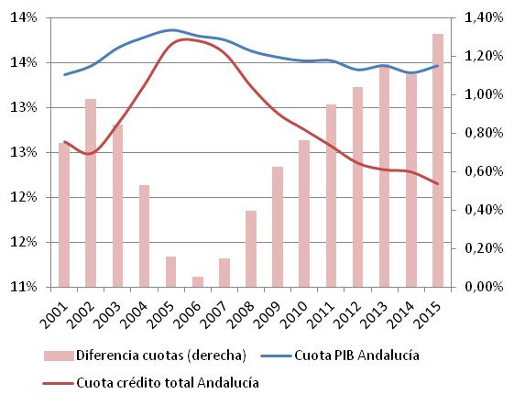
Contexto Económico y financiero de Andalucía
Gasto en I+D sobre PIB
El gasto en I+D es menor que la media nacional y la media UE
Comparativa crédito/PIB sobre el total nacional
Pérdida de cuota sobre el crédito total concedido en España

Slide 8
Acceso a la financiación
En la medida en que se acentúa el perfil de riesgo de las operaciones de financiación empresarial, desciende la cuota de Andalucía sobre el total nacional.
El préstamo bancario es la principal vía de financiación empresarial

Slide 9
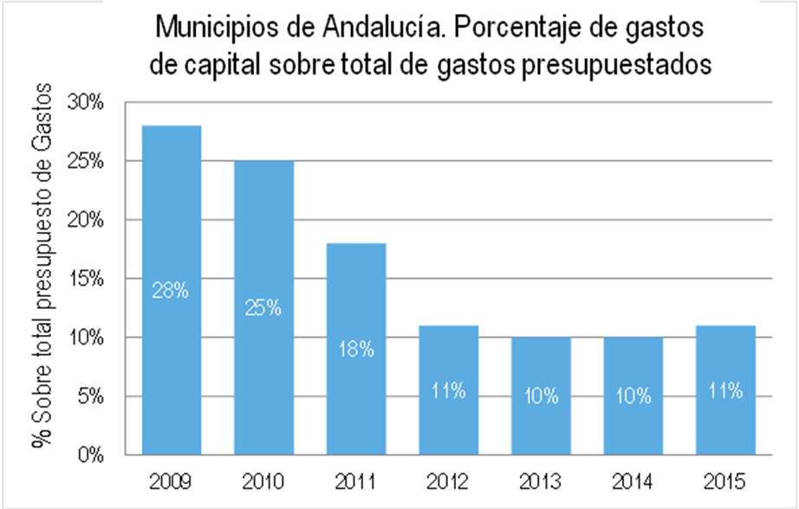
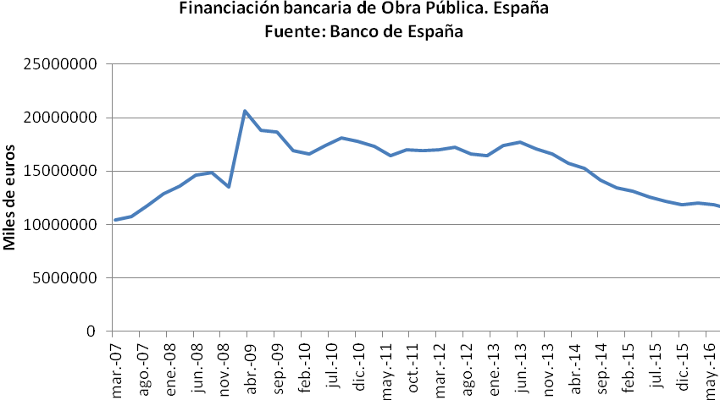
Desarrollo Urbano
Pese a la mejora de la situación financiera, el sector de desarrollo urbano se mantiene en tasas de variación negativas.
Las autoridades locales de Andalucía no han recuperado las tasas de inversión pública previas a la crisis.
Financiación bancaria de Obra Pública
España. Fuente: Banco de España

Slide 10
Fallos de mercado identificados
Aversión al riesgo
Información asimétrica
Preferencias adaptativas
Externalidades
Infraestructura financiera poco desarrollada para operaciones con mayor perfil de riesgo:
I+D
Innovación
Planes de expansión
Proyectos de Desarrollo Urbano

Slide 11
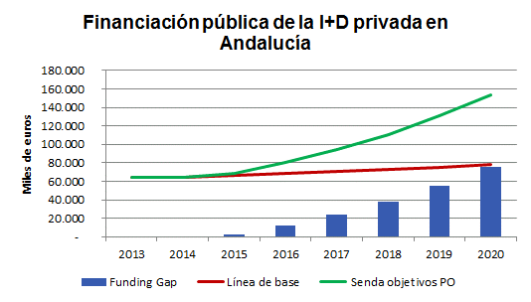
Determinación de funding gaps: I+D
Proyección sobre los objetivos de la Estrategia de Especialización Inteligente de Andalucía (RIS3) y PO FEDER 2014-2020
Línea de base 2014
Objetivos RIS3 2023
Gasto I+D/PIB: 1,04%
I+D Privada: 36%
Gasto I+D/PIB: 2,20%
I+D Privada: 50%
Proyección sobre:
Previsiones PIB
Continuidad líneas de apoyo existentes
Funding GAP total acumulado
2015-2020: 135 millones euros

Slide 12
Determinación de funding gap: Capital Riesgo
Determinación sobre el gap relativo existente entre el peso del Venture Capital y Business Angels en Andalucía y el PIB regional.
Cálculo del Funding GAP En Capital Riesgo y BA.
Andalucía 2007-2014 | 33,5 millones total
España 2007-2014 | 491,825 millones total
Inversión VC Andalucía / España | 6,36%
PIB Andalucía / España | 13,3%
Funding GAP | 30,29 millones anuales
Funding GAP 2015-2020 | 151,4 millones
% Financiación Pública | 20% late stage, 36% early stage
Funding GAP VC Público | 35,51
% Destinado a Seed y Start-up (2011-2014) | 33%
% Destinado a expansión (early y large) (2011-2014) | 67%
Funding Gap VC Público Seed-Start Up | 11,9
Funding Gap VC Público expansión | 23,7
Inversiones BA España 2014 | 22
Funding Gap anual respecto al peso de andalucía | 3,08
Funding Gap 2016-2020 | 15,4
% BA Público 2016-2020 | 3,1
TOTAL Funding GAP público BA, Seed y Start-Up | 14,9
Total Funding Gap VC Expansión | 23,7

Slide 13
Determinación funding gap en crédito garantizado
Determinación sobre el gap relativo existente entre el crédito garantizado y el PIB regional sobre el total nacional.
Doble método de estimación: sobre saldo vivo y sobre operaciones formalizadas
Funding GAP: 140-145 millones euros
Necesidades de capital: 11-11,5 millones euros
Estimación sobre saldo vivo (millones euros)
Riesgo vivo en avales financieros | 348,38
Porcentaje sobre total España | 9,90%
Equivalente al 14% del PIB | 492,63
Riesgo vivo adicional | 144,25
Requerimiento capital | 11,5

Slide 14
Determinación del Funding Gap en Desarrollo Urbano
Determinación de la demanda potencial identificada a partir de la demanda potencial identificada en 2011-2016.
Desarrollo Urbano vía EDUSI
Fondos otorgados (millones) | 239
Proyectos aprobados | 24
Promedio estrategia (Millones de euros) | 9,96
Proyectos admisibles no aprobados | 43
Estimación demanda no satisfecha (Millones de Euros) | 428,21
Segunda Convocatoria | 105
Estimación total | 323,21 m €
Estimación demanda financiación pública adicional | 258,568
Desarrollo Urbano vía Jessica
Demanda potencial identificada 2011-2016 (Millones de euros) | 922
Demanda potencial identificada no atendida (Millones de euros) | 727
Promedio anual (Millones de euros) | 153
Demanda potencial estimada 2017-2020 | 614
% Cofinanciación Previsto | 41%
Total funding gap fondos públicos adicionales | 252
Demanda potencial estimada:
250 millones euros

Slide 15
Propuesta de instrumentos previstos: Apoyo al sector privado
I+D: 135 M€ de financiación pública total
Préstamos I+D
96 millones euros
Capital riesgo:
39 millones de euros
Garantías
11,5 millones de euros
Desarrollo Urbano:
100 millones euros
De los cuales: capital y cuasi-capital: 39 m
Análisis de oferta y demanda
Trabajo de campo
Fallos de mercado: - Información asimétrica
Aversión al riesgo
Preferencias adaptativas
Externalidades
Crédito garantizado: 144 m
Capital requerido para garantías 11,5 m
Desarrollo Urbano 250 millones euros
Instrumento | Dotación
Innovfin SME Venture Capital (aportación ring-fenced) | 24.000.000 €
Instrumento Capital riesgo off the shelf | 15.000.000 €
Préstamos para proyectos de I+D (tailor made) | 96.000.000 €
Garantía off the shelf para competitividad de las empresas | 11.500.000 €
Fondo de Desarrollo Urbano | 100.000.000 €

Slide 16
Estructura de instrumentos propuesta: sector privado
AUTORIDAD DE GESTIÓN (MINHAP)
Organismo intermedio
(JUNTA ANDALUCÍA)
Confía ejecución a IDEA como organismo público (art. 38.4.b).iii). Reglamento 1303/2013
Acuerdo financiación
Entidad Gestora
Contribución financiera 146,5 M€
Gestor
Fondo de Cartera
Contribución 39 M €
Contribución 96 M €
Contribución 11,5 M €
CAPITAL RIESGO (2)
PRÉSTAMO (1)
GARANTÍA (1)
24 M€
15 M€
Concesión IDEA
Intermediario financiero
FEI
Intermediario financiero
Innovfin SME venture capital
Equity Fund for SMEs & start-ups
Préstamo proyectos I+D en empresas
Fondo de Garantía de Cartera
I.F UE (Horizon 2020)
I.F Off the Shelf
I.F a medida
I.F Off the Shelf

Slide 17
Estructura de instrumentos: Fondo de Desarrollo Urbano
Junta de Andalucía
Acuerdo de Financiación
Financiación
Fondo de Fondos Desarrollo Urbano Sostenible
BEI
Acuerdos Operativos
FDU
Multiproducto
FDU
Monoproducto
FDU
Multiproducto
Inversores Privados
Préstamos, Equity, Garantías
Proyectos
Proyectos
Proyectos

Slide 18
Descripción de los instrumentos propuestos

Slide 19
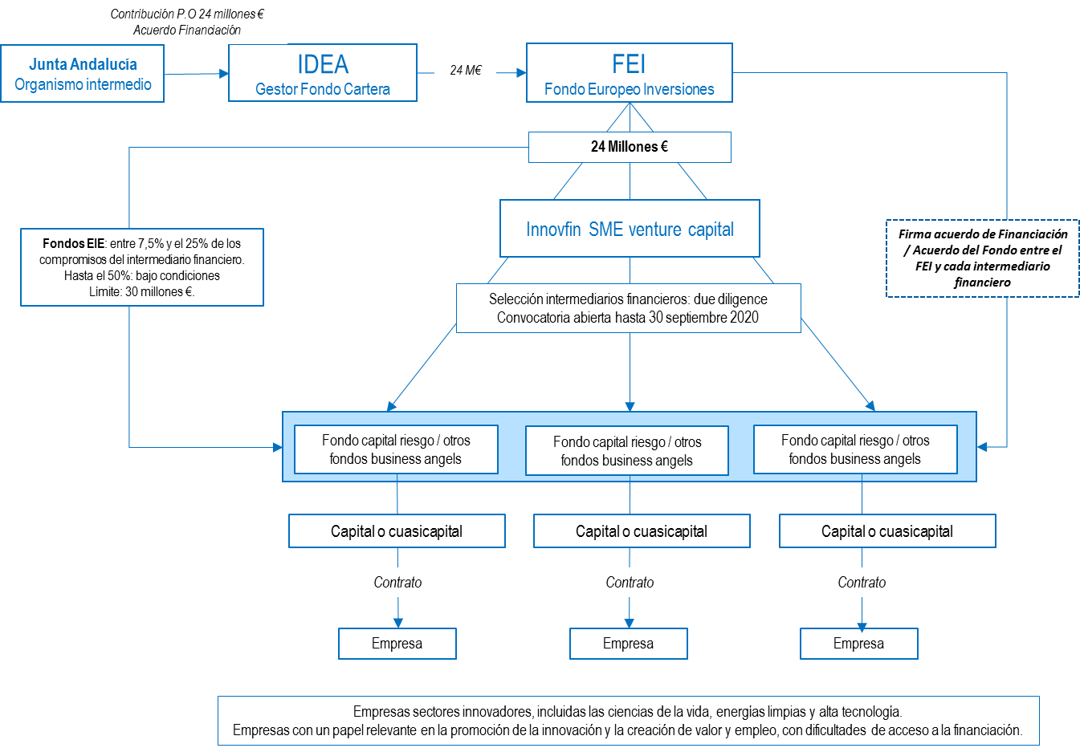
Aportación Innovfin-VC Ring fenced
Aportación al fondo Innovfin VC
  Aportación de 24 millones 100% cofinanciados FEDER
  Vinculados a los métodos de trabajo de Innovfin VC y sobre negociación con el Fondo Europeo de Inversiones.
  Ring fenced para Andalucía y sobre sectores RIS3
Entidad Gestora

Slide 20
Métricas del instrumento: aportación Innofin VC
Política de inversión
  El intermediario se comprometerá a invertir más del 50% de sus inversiones en empresas elegibles bajo el instrumento
  Empresas establecidas en Andalucía en fases early y late stage.
  Empresas innovadoras vinculadas a los clusters de la RIS3
Producto financiero
  Aportación de capital o préstamos participativos de hasta 15 años.
  Inversión media de un millón de euros
Apalancamiento y valor añadido
  96 millones con aportación de 24 millones FEDER: 4
Volumen movilizado:
  300% de los fondos públicos designados

Slide 21
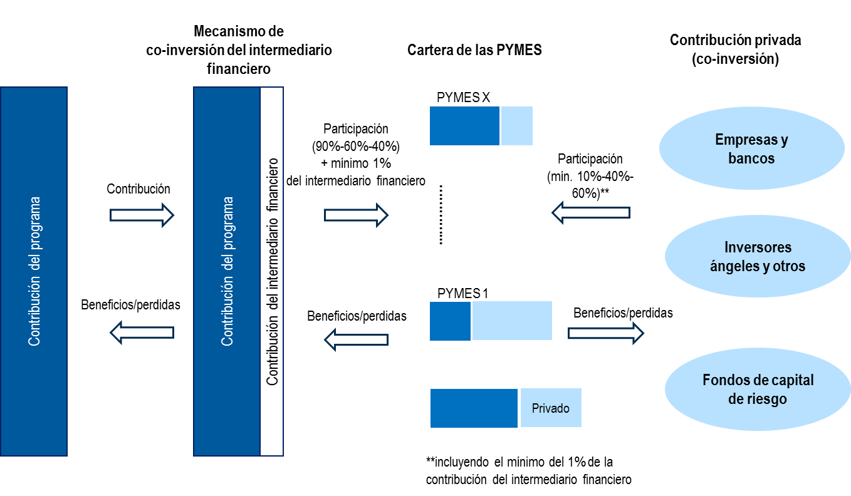
Instrumento de Capital ( Mecanismo de inversión off the shelf)
Estructura propuesta en el instrumento off the shelf para capital riesgo.
Aportación de 15 millones cofinanciados al 80% por FEDER
Vinculado a sectores de la RIS3 de Andalucía

Slide 22
Métricas del instrumento: off the shelf capital
Política de inversión
  Inversión en empresas en fase seed y start-up, en régimen de coinversión, incluyendo Business Angels.
  Empresas y proyectos empresariales innovadores vinculados a la RIS3 de Andalucía.
Producto
  Capital y cuasicapital en régimen de coinversión.
  Hasta un millón de euros.
Efecto multiplicador y valor añadido
  Efecto multiplicador: 3,125 contando con una coinversión del 40%
  Valor añadido: superior a 3,125
Volumen privado movilizado:
  22,5 millones de euros sobre una coinversión pública del 40%

Slide 23
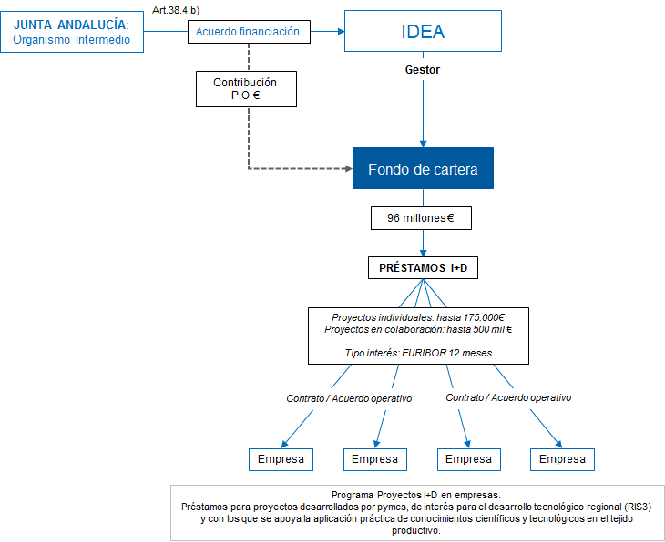
Instrumento de préstamo para I+D
Instrumento de préstamo destinado a financiar proyectos de I+D
Aportación de 96 millones de euros con un 80% de cofinanciación FEDER
Gestionado por la agencia IDEA
Vinculado a la RIS3
Entidad Gestora

Slide 24
Métricas del instrumento: préstamos para I+D
Política de inversión
  Financiación de proyectos de I+D
  Dentro del marco de la RIS3
Producto financiero
  Préstamos con un importe de hasta 175.000 euros en proyectos individuales y hasta 875.000 euros en proyectos en colaboración, con un máximo de 175.000 euros por empresa.
  Tipo de interés Euribor 12 meses +120 pb.
  Amortización de 5 a 9 años
  Período de carencia de 2 a 5 años
Apalancamiento y valor añadido
  Apalancamiento sobre contribución FEDER: 1,25
  Valor añadido sobre contribución FEDER: 1,56
  Valor añadido incorporando el efecto revolving: estimado entre 3,4 y 6,2
Volumen privado movilizado
  24 millones de euros de aportaciones del beneficiario final.

Slide 25
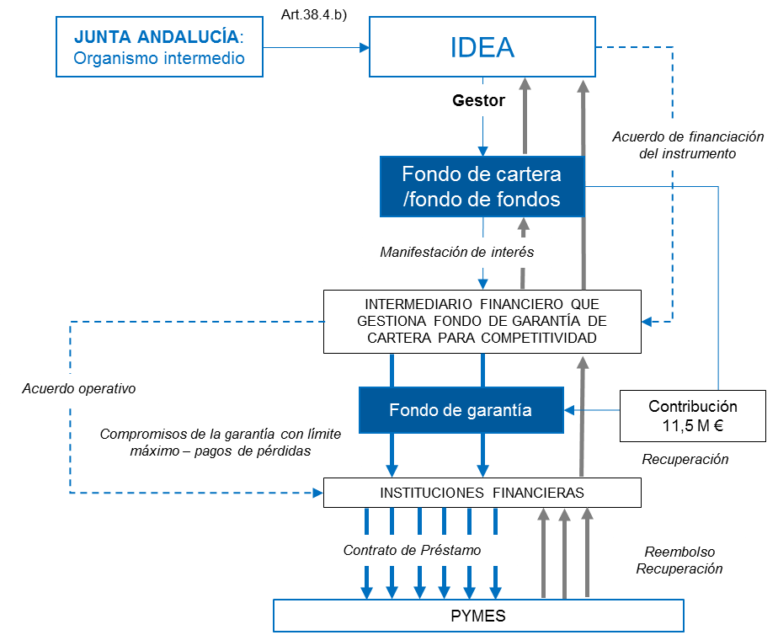
Instrumento de garantías
Aportación de capital a un fondo de garantías o SGR
Instrumento off the shelf de Garantía de Cartera con límite máximo.
Contribución de 11,5 millones de euros con 80% cofinanciación FEDER
Entidad Gestora

Slide 26
Principales métricas del instrumento: fondo de garantía
Política de inversión:
  Pequeñas y medianas empresas (PYME) de acuerdo con la Recomendación 2003/361/CE de la Comisión.
  Exclusión de los sectores restringidos.
Producto financiero:
  Cobertura de riesgo crediticio hasta un máximo del 80% de los préstamos
  Importe máximo de pérdidas: 25% de la exposición al riesgo a nivel de la cartera
Apalancamiento y valor añadido
  Coeficiente multiplicador: 5
Recursos privados movilizados
  Hasta 51 millones de euros sin efecto revolving

Slide 27
Fondo de Fondos de Desarrollo Urbano
Fondo de Fondos de desarrollo urbano.
Productos:
  Préstamos Senior
  Equity y cuasi-equity
  Garantías
Producto | Capital | Préstamos | Garantías
Monto máximo por operación | 10 millones | 20 millones | 15 millones
Plazo | hasta 15 años | hasta 20 años con 3 años de carencia | hasta 15 años
% Financiación otorgada | Hasta 50% | hasta 50%
Condiciones | Pari passu con otros inversores | Préstamo senior
Rentabilidad | De mercado | De mercado | De mercado
Garantías y condiciones | Habituales en pactos de socios | Prenda de acciones/garantía hipotecaria/pignoración cuentas | Pueden requerirse garantías adicionales

Slide 28
Principales métricas del instrumento: Desarrollo Urbano
Política de inversión:
  Proyectos de desarrollo urbano financieramente viables y alineados con las estrategias de desarrollo urbano aprobadas.
  Coherentes con la programación FEDER 2014-2020
Producto financiero:
  Préstamos de hasta el 50% del valor de la inversión (máximo: 20 millones)
  Aportaciones de hasta el 50% del capital (máximo: 10 millones)
  Garantías por hasta el 70% (máximo 15 millones)
Apalancamiento y valor añadido
  Coeficiente multiplicador estimado: 7,125
Recursos privados movilizados
  Hasta 390 sin efecto revolving. Hasta 470 con efecto revolving

Slide 29
Modalidades de gestión y gobernanza

Slide 30
Modalidades de gestión y gobernanza
Objetivos:
  Simplificación y flexibilidad
  Búsqueda de la seguridad jurídica en el control y la verificación del gasto
Estructura:
  Desarrollo Urbano: creación de un HF gestionado por el BEI.
  Creación de un HF gestionado por la Agencia IDEA.
    Firma de los acuerdos de financiación
  Estructuración de los instrumentos
    Aportación a Innovfin VC: acuerdo de financiación IDEA-FEI
    Instrumento de capital: selección de intermediarios financieros a través de manifestaciones de interés.
    Préstamos de I+D: gestión desde la agencia IDEA
    Fondo de garantía de cartera: selección de intermediario financiero a través de manifestaciones de interés.
    Desarrollo Urbano: selección de intermediarios a través de manifestaciones de interés.

Slide 31
Esquema de gobernanza y organización
AUTORIDAD DE GESTIÓN (MINHAP)
Organismo intermedio
(JUNTA ANDALUCÍA)
Confía ejecución a IDEA como organismo público (art. 38.4.b).iii). Reglamento 1303/2013
Acuerdo financiación
Entidad Gestora
Contribución financiera 146,5 M€
Gestor
Fondo de Cartera
Contribución 39 M €
Contribución 96 M €
Contribución 11,5 M €
CAPITAL RIESGO (2)
PRÉSTAMO (1)
GARANTÍA (1)
24 M€
15 M€
Concesión IDEA
Intermediario financiero
FEI
Intermediario financiero
Innovfin SME venture capital
Equity Fund for SMEs & start-ups
Préstamo proyectos I+D en empresas
Fondo de Garantía de Cartera
I.F UE (Horizon 2020)
I.F Off the Shelf
I.F a medida
I.F Off the Shelf

Slide 32
Esquema de gobernanza: desarrollo urbano
Junta de Andalucía
Acuerdo de Financiación
Financiación
Fondo de Fondos Desarrollo Urbano Sostenible
BEI
Acuerdos Operativos
FDU
Multiproducto
FDU
Monoproducto
FDU
Multiproducto
Inversores Privados
Préstamos, Equity, Garantías
Proyectos
Proyectos
Proyectos

Slide 33
Sistema de Gestión, control y verificación

Slide 34
Sistema de gestión, control y verificación
Búsqueda de la máxima seguridad jurídica
De acuerdo con las directrices de la Comisión Europea y las indicaciones de la autoridad de auditoría.
Determinación precisa de la inversión subyacente
Niveles de verificación y control
  Verificación a nivel del HF de Andalucía
  Verificación de la ejecución de cada instrumento a nivel de intermediario financiero.
  Verificación del buen uso por parte de los beneficiarios finales
Incorporación de provisiones de gestión y verificación en el acuerdo de financiación y en los acuerdos con los intermediarios financieros
Conveniencia de validación ex ante del sistema de verificación y control

Slide 35
Sistema de verificación y control
La tarea de evaluación ha explicitado dificultades en los mecanismos de verificación y control:
  La normativa a aplicar en el período 2007-2013 está diseñada para otras intervenciones: ayudas y subvenciones.
  Poco apropiadas para instrumentos reembolsables.
  Aplicación muy problemática si existen intermediarios financieros de mercado.
    Sin know-how sobre el sistema
    No se corresponde con las prácticas de mercado comúnmente aceptadas
    Incentivo negativo a la participación de actores relevantes.
    No les supone una prioridad (falta de apropiación por parte del intermediario)
    Dificulta la gestión.
La normativa 2014-2020 sigue sujeta a interpretación.
La experiencia de la iniciativa PYME puede ser una referencia para un sistema más ágil y apropiado para este tipo de instrumentos.

Slide 36
Sistema de gestión, control y verificación
PREMISA “minimizar el riesgo derivado de la gestión del instrumento (en contraposición a la posibilidad de maximizar su alcance) con objeto de evitar errores que puedan comprometer el aprovechamiento de la financiación europea a futuro, asumiendo con ello un posible menor efecto potencial en su desarrollo”
SE HA APOSTADO POR EL DISEÑO DE INSTRUMENTOS DE MERCADO DE FORMA QUE SU PUESTA EN MARCHA
INCENTIVARA LA PARTICIPACIÓN DE LOS INTERMEDIARIOS PRIVADOS
EN CADA UNO DE LOS ÁMBITOS DE ACTUACIÓN CONSIDERADOS PARA SU DESARROLLO
Desarrollo Urbano
Innovfin SME venture capital
Equity Fund for SMEs & start-ups
Préstamo proyectos I+D en empresas
Fondo de Garantía de Cartera

Slide 37

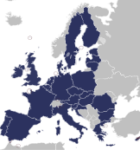
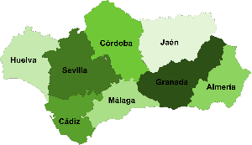

Sistema de gestión, control y verificación
IIFF bajo sistemas coordinados por
BEI - FEI
GENERAL
Innovfin SME venture capital
bajo riesgo de definición, diseño, implementación, gestión y control
Fondo de Garantía de Cartera
IIFF estandarizados
(off the shelf)
Equity Fund for SMEs & start-ups
reducen los riesgos de definición y diseño y permiten una mayor agilidad en su implementación
Desarrollo Urbano
Nivel de especialización territorial
IIFF a medida
(tailor made)
Préstamo proyectos I+D en empresas
se consideraba necesario para cubrir un fallo de mercado, pero este no se encontraba ya creado a nivel europeo y/o prediseñado
ESPECÍFICO
MENOR
MAYOR
Nivel de riesgo

Slide 38
Muchas gracias por su atención

